Slide 1


Del Despojo al Despojo: Reforma Agraria y Conflicto en Colombia en el Largo Plazo.
María Paula Saffon- U. de Princeton
Fabio Sánchez- U. de los Andes

Slide 2
Contenido
Tierra
Conflictos de tierra, reforma agraria y violencia 1950 – 1994
Conflicto armado y conflictos de tierra 1990-2014
Metodología
Resultados

Slide 3
Problema y motivación
Para entender cabalmente los problemas actuales del desarrollo rural nos debemos remontar a la historia de muy largo plazo.
Los estudios realizados en los últimos años –con amplia evidencia en datos - indican que problemas tales como el despojo de tierras, el desplazamiento forzado, la actividad de grupos irregulares no solamente están altamente correlacionados sino que tienes raíces históricas comunes.
Los principales problemas de orden histórico que han persistido y han afectado el desarrollo de las zonas rurales colombianas son:
  La debilidad de los derechos de propiedad sobre la tierra
  La debilidad del Estado
  El esquema que guía la investigación es el siguiente:

Slide 4
Expansión de la frontera agrícola (baldíos)
1890-1930
Derechos de propiedad y Estado débiles
Despojos de tierra
1890-1946
Conflicto armado
1960-1996
Reforma Agraria (baldíos)
1960-1996
Desplazamiento
1997-2014
Derechos de propiedad y Estado débiles

Slide 5
Tierra

Slide 6
Expansión de la frontera agrícola
Después de 1870 el mercado mundial de productos agrícolas se expandió.
La tierra pasó de ser abundante a ser escasa. Los precios de esta aumentaron en todo el mundo incluyendo Colombia por la expansión cafetera.
La tierra fue ocupada por campesinos y colonos pero no se tituló formalmente, así que los terratenientes con influencias y poder político comenzaron a invadir los terrenos de campesinos y colonos.
El conflicto sobre la tierra y los despojos se multiplicaron se multiplicaron entre finales del siglo XIX y 1930/1940.

Slide 7
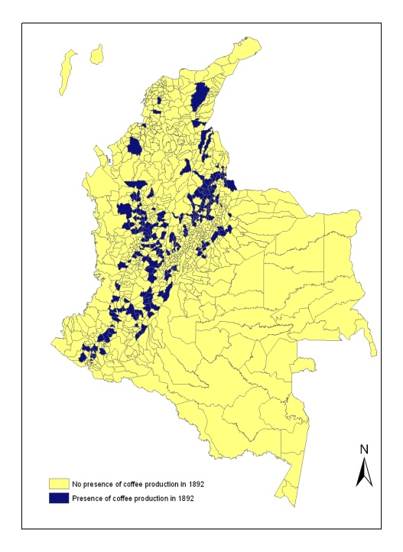
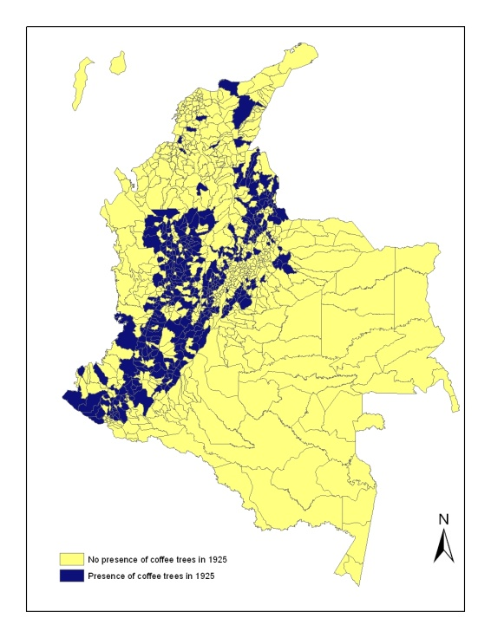
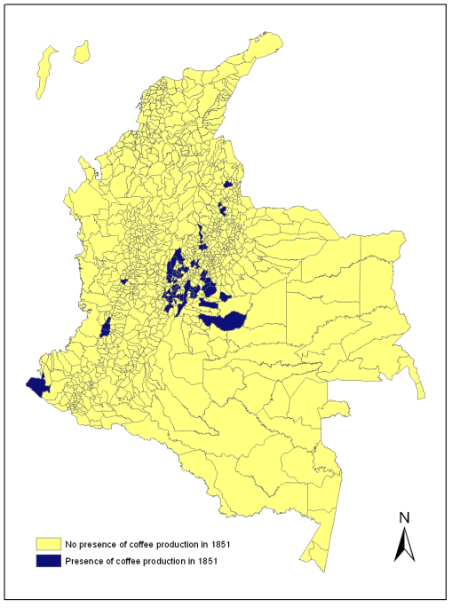
Expansión de la frontera agrícola - Café
1851
1892
1925

Slide 8
Conflictos de tierra, 1827-1931
Como LeGrand (1988), Sánchez et. al (2010) y Saffon (2015) muestran, el aumento en el número de conflictos agrarios fue el resultado de la usurpación por parte de los terratenientes de las tierras ocupadas por los colonos.
Periodo | Número de Conflictos
1827-1869 | 1
1870-1900 | 69
1901-1917 | 137
1918-1931 | 241
Total | 448
Fuente: Archivos de tierras (1988)

Slide 9
Reformas agrarias y el conflicto de tierras
Como consecuencia de los despojos de tierra se promueven o reclaman reformas agrarias con el objetivo de restaurar las propiedades usurpadas (Saffon 2015).
En el caso colombiano – como en otro países- los períodos de alta actividad de reforma agraria ha sido precedidos por alta conflictividad agraria previa resultado de despojos de tierra.
Por lo tanto, deberían movilizarse más ávidamente para exigir una reforma agraria y ser privilegiados por la distribución de tierras cada vez que se promulgan nuevas reformas (Saffon, 2015).
No obstante, si la reforma agraria no puede apaciguar los agravios de los despojos, pueden surgir levantamientos armados y movimientos guerrilleros (Lopez-Uribe y Sanchez, 2016)

Slide 10
Reformas agrarias en el Siglo XX
Colombia ha tenido dos principales reformas agrarias en el Siglo XX: una en 1936 bajo la administración del presidente Alfonso López Pumarejo y la otra en 1961 bajo el gobierno de Alberto Lleras Camargo.
Entre los historiadores colombianos, es un hecho establecido que ambas reformas fueron causadas, al menos en parte, por los conflicto sobre la tierra que las precedieron.
Las reformas agraria colombianas han sido fundamentalmente asignación de baldíos. La proporción de redistribución de tierras por compra o expropiación ha sido muy pequeña.

Slide 11
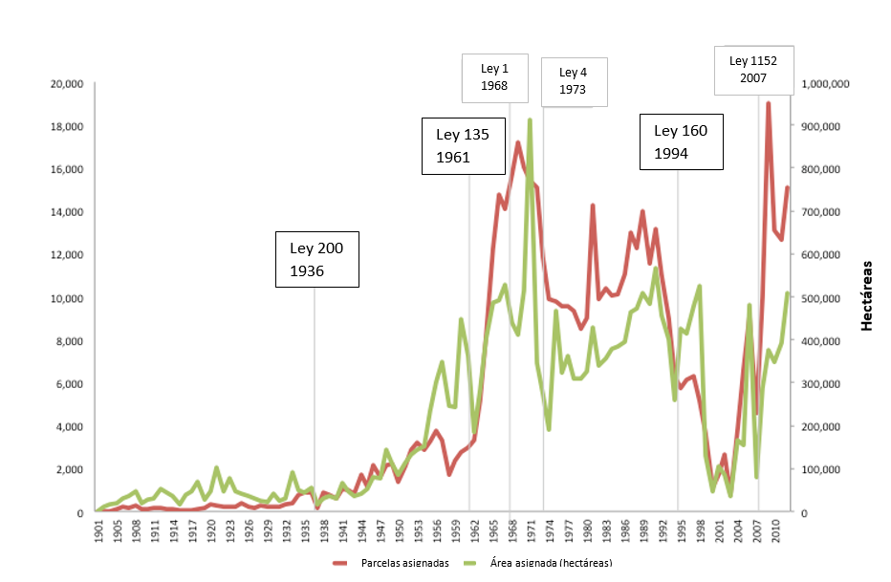
Las reformas agrarias en Colombia a través de asignación de baldíos , 1901-2012
(25 millones de hectáreas)

Slide 12
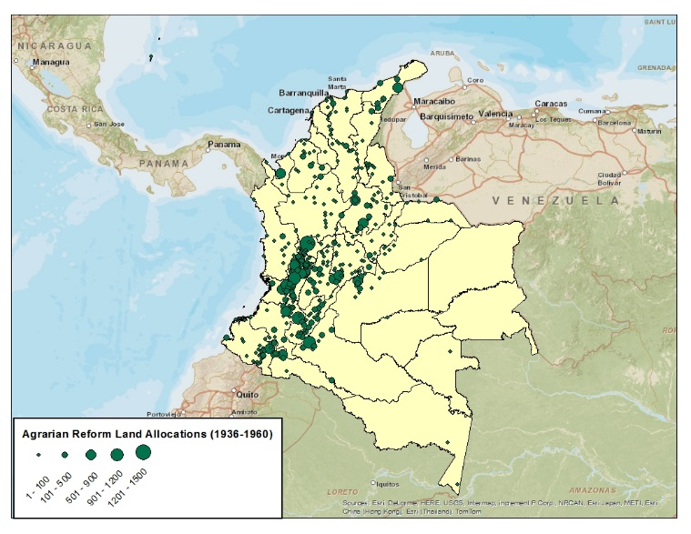
Reforma agraria para la asignación de tierras en Colombia (1936-1960)
Reforma Agraria para asignación de tierras (1936-1960)
Fuente: Elaborado con datos del Incoder

Slide 13
Persistencia de los conflictos de tierra y los despojos
Si la debilidad de los derechos de propiedad persiste en la zonas de adjudicación de baldíos, esto puede incentivar despojos de tierra futuros –ante aumentos en los precios de la tierra.
Si los movimientos armados persisten y se multiplican, estos pueden –con su poder armado – facilitar los despojos de tierra futuros.
En este trabajo se intenta explorar esta hipótesis

Slide 14
Conflicto armado y conflictos de tierra 1960-2014

Slide 15
Expansión de la frontera agrícola (baldíos)
1890-1930
Derechos de propiedad y Estado débiles
Despojos de tierra
1890-1946
Conflicto armado
1960-1996
Reforma Agraria (baldíos)
1960-1996
Desplazamiento
1997-2014
Derechos de propiedad y Estado débiles

Slide 16
Las investigaciones realizadas han encontrado que existe una conexión entre dos variables:
  Despojos de tierra históricos (1890-1946)
  Reforma agraria (1960-1996)

Slide 17
Pero también existe una conexión entre:
  Despojos de tierra (1890-1946) y desplazamientos (1997-2014)
  Reforma agraria - baldíos (1960-1996) y despojos de tierra (1997-2014)
  Refleja persistencia de derechos de propiedad y Estado débiles

Slide 18
Y también existe una conexión entre:
Despojos (1890 -1946) y acciones ofensivas de grupos armados ilegales (1988-1996)

Slide 19
Estadísticas descriptivas
Municipios con
Municipios con
Diferencia
Variable
adjudicaciones de baldíos
por encima de la media
adjudicaciones por
de medias
Todos los
debajo de la media
(prueba t)
municipios
nacional
nacional
Conflicto
Predios Abandonados
44.75
11.58
***
21.06
(4.64)
(1.23)
(1.65)
Predios Despojados
23.55
5.81
***
10.88
(3.09)
(0.76)
(1.06)
Personas en situación de
4639.39
1643.41
***
2500.55
desplazamiento (Expulsión)
(414.83)
(139.33)
(159.25)
Personas en situación de
4959.76
1597.42
***
2559.37
desplazamiento (Recepción)
( 967.69)
(240.37)
(327.15)
Víctimas de enfrentamientos
314.81
73.11
***
267.86
violentos
( 47.36)
(19.68)
(38.49)
Número de masacres
0.16
0.06
***
0.09
(0.019)
(0.009)
(0.008)
Víctimas de masacres
0.87
0.31
***
0.47
(0.114)
(0.046)
(0.047)

Slide 20
Informalidad de los derechos de propiedad: facilitador del despojo de tierras por parte de los actores armados al margen de la ley
Acceso a la tierra de la población desplazada internamente (PDI)
 | Promedio por hogar
Porcentaje de hogares PDI con acceso a la tierra | 55%
Tamaño promedio de los terrenos | 13.3 hectáreas
Porcentaje de terrenos con títulos formales de propiedad | 31.3%
Porcentaje de terrenos con baja probabilidad de recuperación después del retorno | 25.8%
Fuente: Ibáñez and Moya (2008)
Notes:
This informality of property rights facilitated illegal land seizure from non-state armed actors. A survey we applied to internally displaced persons shows that 55% of them had land access, yet a little more than 31% had a formal land title. A quarter of IDP perceive the likelihood of recovering their land plots upon return is low.

Slide 21
Relación entre conflicto armado y tierras: 1990 y 2014
Muchas áreas afectadas por la Violencia coincidían con regiones de disputas de tierras y colonización: los títulos de propiedad no eran claros (Bushnell, 2007)
El control de territorio y el despojo de tierras continua vigente en el conflicto actual
Ocupación territorial y desalojo de la población civil son estrategias de guerra:
  Desocupar territorio
  Expandir áreas de control
  Usurpar tierras: botín de guerra y financiación conflicto
  Ocupar territorios con recursos naturales valiosos (cultivos ilícitos)
Compra de propiedades de los narcotraficantes para el lavado de activos

Slide 22
Metodología

Slide 23
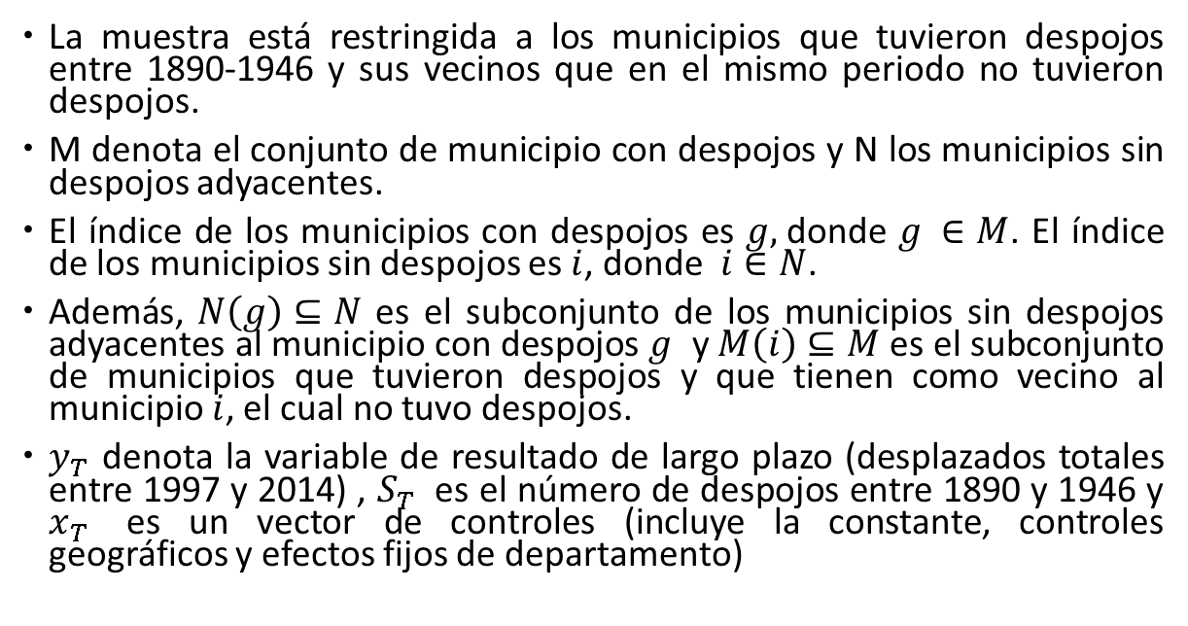
Descripción del modelo
La muestra está restringida a los municipios que tuvieron despojos entre 1890-1946 y sus vecinos que en el mismo periodo no tuvieron despojos.
M denota el conjunto de municipio con despojos y N los municipios sin despojos adyacentes.
El índice de los municipios con despojos es $g,$donde $g ∈M$. El índice de los municipios sin despojos es $i$, donde $i∈N$.
Además, $N\left(g\right)⊆N$ es el subconjunto de los municipios sin despojos adyacentes al municipio con despojos $g$ y $M\left(i\right)⊆M$ es el subconjunto de municipios que tuvieron despojos y que tienen como vecino al municipio $i$, el cual no tuvo despojos.
$y_{T}$ denota la variable de resultado de largo plazo (desplazados totales entre 1997 y 2014) , $S_{T}$ es el número de despojos entre 1890 y 1946 y $x_{T}$ es un vector de controles (incluye la constante, controles geográficos y efectos fijos de departamento)

Slide 24
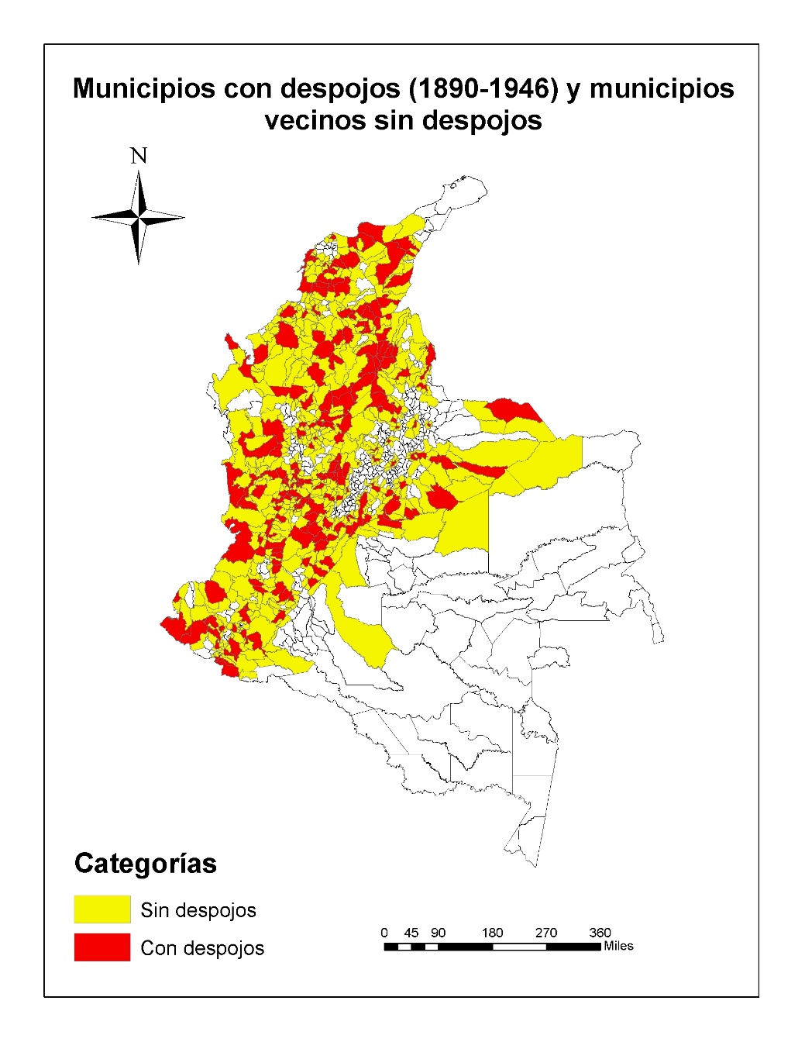

Slide 25
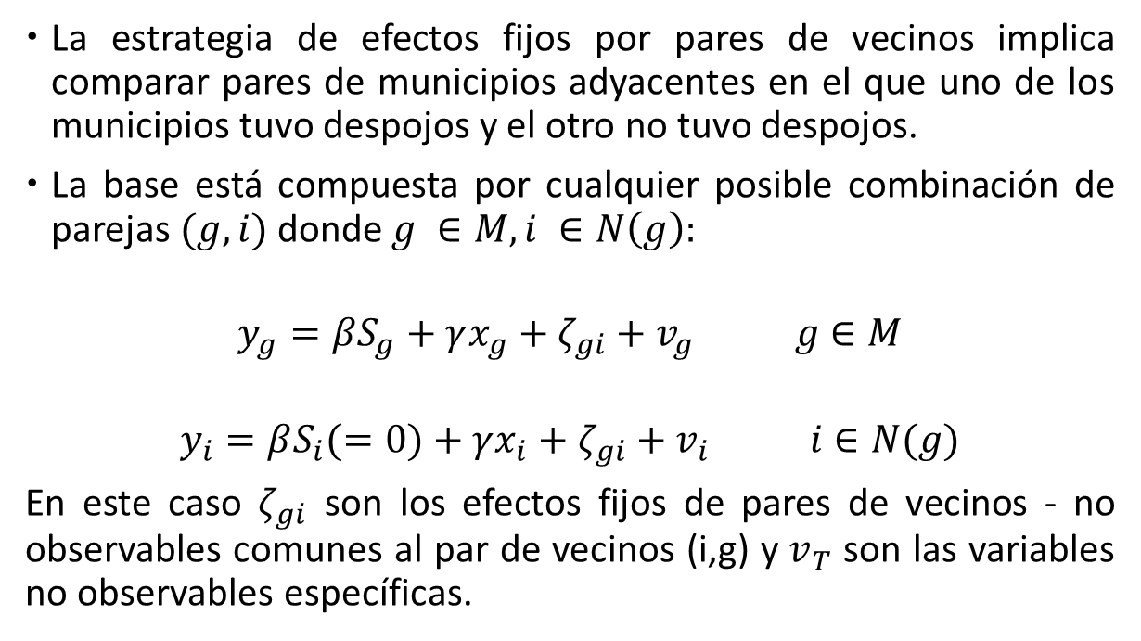
Descripción del modelo
La estrategia de efectos fijos por pares de vecinos implica comparar pares de municipios adyacentes en el que uno de los municipios tuvo despojos y el otro no tuvo despojos.
La base está compuesta por cualquier posible combinación de parejas $(g,i)$ donde $g ∈M, i ∈N\left(g\right):$
$$y_{g}=βS_{g}+γx_{g}+ζ_{gi}+v_{g} g∈M$$
$$y_{i}=βS_{i}(=0)+γx_{i}+ζ_{gi}+v_{i} i∈N(g)$$
En este caso $ζ_{gi}$ son los efectos fijos de pares de vecinos - no observables comunes al par de vecinos (i,g) y $v_{T}$ son las variables no observables específicas.

Slide 26
Variación Exógena
Un estimación de MCO puede resultar sesgada ya que los despojos 1890-1946 y los desplazados totales 1997-2014 pueden estar correlacionados con variables omitidas que no se incluyen en el modelo. Por ejemplo, herencia histórica e institucional, disputas históricas entre habitantes del mismo municipio, etc…
Por lo anterior, se utiliza una metodología de variables instrumentales. En este caso, utilizamos una variable dicótoma que toma el valor de 1 si el municipio está a menos de 30 kms (mediana de la distancia) de la vía férrea más cercana en 1900 y 0 de lo contrario.
El supuesto de identificación es que la cercanía a las vías férreas afectaba el valor de las tierras en forma positiva lo cual incentivaba los despojos en la primera mitad del siglo XX. Esto no tiene ninguna relación con los desplazados después de 1996 ya que el ferrocarril perdió importancia económica. Conceptualmente, se cumple con la restricción de exclusión.

Slide 27
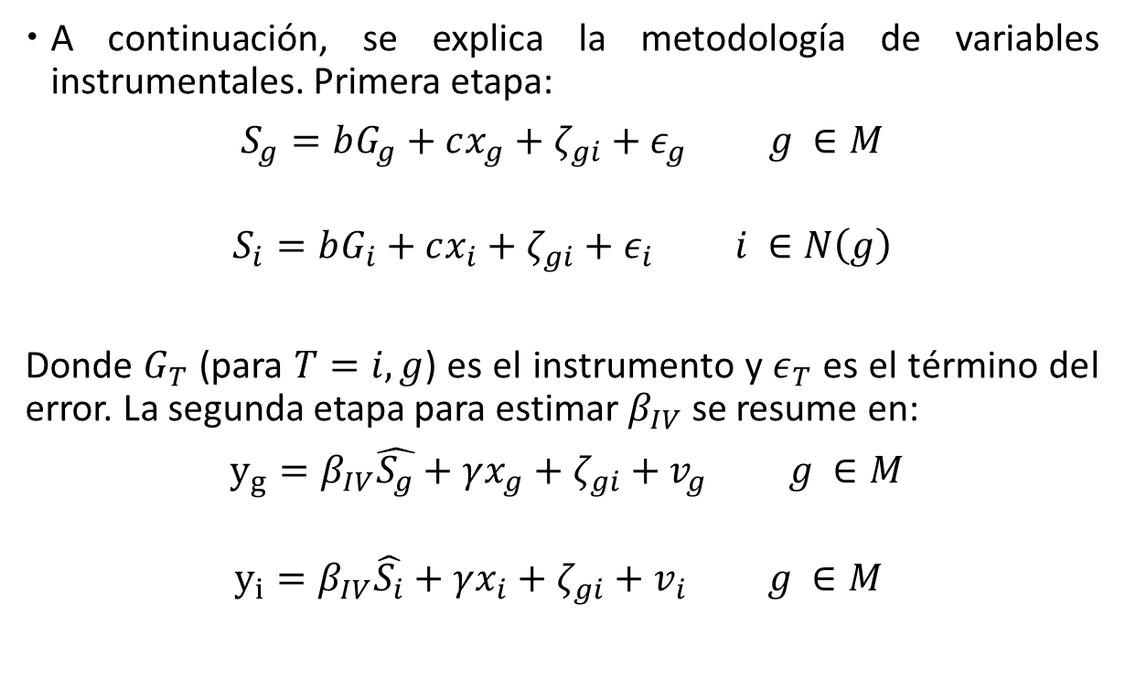
Descripción del modelo de Variables instrumentales
A continuación, se explica la metodología de variables instrumentales. Primera etapa:
$S_{g}=bG_{g}+cx_{g}+ζ_{gi}+ε_{g} g ∈M$
$$S_{i}=bG_{i}+cx_{i}+ζ_{gi}+ε_{i} i ∈N\left(g\right)$$
Donde $G_{T}$ (para $T=i,g$) es el instrumento y $ε_{T}$ es el término del error. La segunda etapa para estimar $β_{IV}$ se resume en:
$y_{g}=β_{IV}\hat{S_{g}}+γx_{g}+ζ_{gi}+v_{g} g ∈M$
$$y_{i}=β_{IV}\hat{S_{i}}+γx_{i}+ζ_{gi}+v_{i} g ∈M$$

Slide 28
Análisis de Mediación
Según el marco conceptual, los despojos de tierra 1890-1946 afectan el desplazamiento a través de reformas agrarias en un contexto de debilidad de los derechos de propiedad y debilidad del Estado

Slide 29
Resultados

Slide 30
Desplazados totales (1997-2014) y Despojos (1890-1946)
Variables | MCO | IV
 | Desplazados Totales | Desplazados Totales
Despojos (1890-1946) | 1,252*** | 5,730**
 | (248.4) | (2,540)
 | (713.7) | (830.9)
Controles geográficos | Si | Si
Efectos fijos departamento | Si | Si
Primera Etapa
dummy vía ferrea 1900 |  | 0.813***
Prueba F |  | 11.63
Observaciones | 1,904 | 1,904
Número de pares de vecinos | 952 | 952
Errores estándar entre paréntesis
*** p<0.01, ** p<0.05, * p<0.1

Slide 31
Reforma Agraria (1960-1996) y Despojos (1890-1946)
Variables | MCO | IV
 | Número de baldíos adjudicados (1960-1996) | Número de baldíos adjudicados (1960-1996)
Despojos (1890-1946) | 18.92* | 266.4**
 | (11.46) | (123.7)
Controles geográficos | Si | Si
Efectos fijos departamento | Si | Si
Primera Etapa
dummy vía ferrea 1900 |  | 0.813***
Prueba F |  | 11.63
Observaciones | 1,904 | 1,904
Número de pares de vecinos | 952 | 952
Errores estándar entre paréntesis
*** p<0.01, ** p<0.05, * p<0.1

Slide 32
Acciones Ofensivas (1988-2010) y Despojos (189-1946)
Variables | MCO | IV
 | Acciones ofensivas (1988-2010) | Acciones ofensivas (1988-2010)
Despojos (1890-1946) | 5.265*** | 44.63***
 | (1.142) | (15.19)
Controles geográficos | Si | Si
Efectos fijos departamento | Si | Si
Primera Etapa
dummy vía ferrea 1900 |  | 0.813***
Prueba F |  | 11.63
Observaciones | 1,904 | 1,904
Número de pares de vecinos | 952 | 952
Errores estándar entre paréntesis
*** p<0.01, ** p<0.05, * p<0.1

Slide 33
Análisis de Mediación
Reforma Agraria (baldíos)
1960-1996
Debilidad de los derechos de propiedad
Despojos de tierra
1890-1946
Desplazamiento
1997-2014
Debilidad del Estado
Conflicto armado
1960-1996

Slide 34
Análisis de Mediación
Se calcula el efecto de los despojos de tierra 1890-1946 y sus mediadores sobre el número de desplazados 1997-2014
 | MCO |  | IV
Efecto indirecto | 615.41*** | 41.4% | 4313.30*** | 66.4%
Acciones ofensivas (1988-1996) | 425.90*** | 28.6% | 2712.24*** | 41.8%
Número de baldíos adjudicados (1960-1996) | 189.51*** | 12.7% | 1601.10*** | 24.7%
Efecto directo | 872.40*** | 58.6% | 2179.09 | 33.6%
Efecto total | 1487.81 |  | 6492.39

Slide 35
Conclusiones

Slide 36
Conclusiones
Los conflictos de tierra en la actualidad son el resultado de un proceso histórico de despojos y violencia.
La adjudicación de baldíos y el conflicto armado son los mecanismos a través de los cuales los despojos de la primera mitad del Siglo XX tienen incidencia en el desplazamiento.

